Slide 1
UNIVERSIDAD LAICA ELOY ALFARO DE MANABÍ
FACULTAD CIENCIAS INFORMÁTICAS
CARRERA DE TECTONOLOGIA DE LA INFORMACION
(INFORMACIÓN TECNOLOGÍA INFRASTRUCTURE LIBRARY)
ITIL
4
ASIGNATURA
GOBIERNO DE TECNOLOGÍAS DE LA INFORMACIÓN
DOCENTE
ING. QUIROZ PALMA PATRICIA ALEXANDRA
AUTORES:
MACIAS PICO JOSSELYN STEFANY
ANCHUNDIA DELGADO LENIN MOISES
VILLAMAR PILOSO DAYANA LISSETH
DELGADO DELGADO GEMBER JOSUE
CURSO:
6° “B”

Slide 2
¿Qué ES ITIL 4?
ITIL (Information Technology Infrastructure Library) es un conjunto de procesos de mejores prácticas para la entrega de servicios de TI a los clientes de su organización. ITIL tiene sus cimientos en el mundo de TI, pero sus principios se pueden usar fácilmente fuera de él, por ejemplo, en los departamentos de proyectos o de Recursos Humanos.
ITIL 4 proporciona la guía que necesitan las organizaciones para abordar los nuevos desafíos de la administración de servicios y utilizar el potencial de la tecnología moderna.
Está diseñado para garantizar un sistema flexible, coordinado e integrado para el gobierno y la gestión efectiva de los servicios habilitados para TI.

Slide 3
DIMENSION DE GESTION DE SERVICIOS
Las cuatro dimensiones de la gestión de servicios se aplican al sistema de valor del servicio de ITIL (SVS) y tiene un impacto directo sobre la gestión de servicios de la empresa.
Organizaciones y personas
Información y tecnología
Socios y proveedores
Flujos de valor y procesos

Slide 4
Sistema de valor del servicio itil4
Incluye todo lo necesario para crear valor en forma de servicios.
Valor creado
Componentes:
Principios guías
Gobierno
Cadena de valor del servicio
Mejora continua
Practicas
Recomendaciones
Objetivos
Estrategias
Medios
Actividades interconectadas
Producto valioso
Facilitar valor
Recursos organizacionales
Objetivo
Cumplir desempeño
Gestión productos y servicios
Dirigida
Controlada
Oportunidad de demanda

Slide 5
Cadena de valor de servicio itil 4
Compuesta por seis actividades interconectadas que una organización debe realizar para entregar productos y servicios valioso y así dar respuesta a la demanda y oportunidades presentadas en el entorno.
Núcleo del sistema de valor del servicio
Las actividades son:
Planificación
Involucramiento
Diseño y transición
Obtener / crear
Entrega / soporte
Mejora continua
Implica la creación de planes, carteras, arquitecturas, estándares, políticas, etc. para su rutina en toda la alineación del distribuidor de servicios.
Implica la cooperación de partes interesadas externas, incluidos usuarios, clientes, proveedores y reguladores.
Implica la fabricación de componentes de servicio
Contener el proceso de software
Gestión de la infraestructura en la nube
La adquisición de hardware, software y servicios de terceros
Garantizan que los servicios se entreguen y respalden de un modo que cumpla con las expectativas de las partes interesadas.
Incluye la creación de planes e iniciativas de mejora para garantizar la mejora continua de todos los productos, servicios y prácticas
Se centran en la creación y lanzamiento de servicios nuevos y modificados.

Slide 6
Practicas para el uso de itil 4
Generar buenas practicas para el correcto manejo de incidentes, en la gestión de niveles de servicio, la estructura del servicio, actividades y acuerdos.
Una práctica, de acuerdo a ITIL 4, es un grupo de recursos diseñados para desempeñar un trabajo o lograr un objetivo específico.

Slide 7
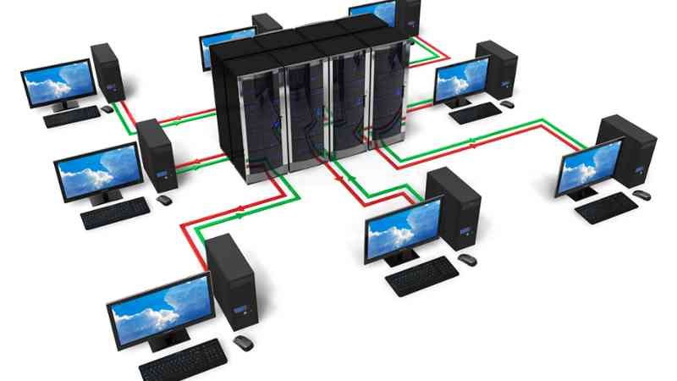
Categorías:
General Management Administración General
Conocimiento administrativo
Medición e informes
Gestión de cambios organizacionales
Gestión de la cartera
Gestión de proyectos
Gestión de relaciones
Gestión de riesgos
Gestión financiera del servicio
Gestión de estrategia
Administración de suministros
Gestión de personal y talento
Gestión de Arquitectura
Mejora continua
Gestión de seguridad de la información

Slide 8
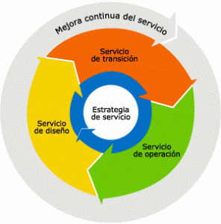
Categorías:
Service Management Practices Prácticas de gestión de servicios
Administración de disponibilidad
Análisis comercial
Administración de capacidad y rendimiento
Cambio de control
Administración de incidentes
Gestión de activos de TI
Seguimiento y gestión de eventos
Gestión de problemas
Gestión de la liberación
Gestión del catálogo de servicios
Gestión de la configuración del servicio
Diseño de servicio
Servicio de mesa
Gestión del nivel de servicio
Gestión de la continuidad del servicio
Gestión de solicitudes de servicio
Validación y prueba de servicios

Slide 9

Categorías:
Technical Management Practices Prácticas de gestión técnica
Gestión de la implementación
Administración de infraestructura y plataformas
Desarrollo y gestión de software

Slide 10
Modelo de Madurez
Fase 1 :
Preparación
Fase II:
Identificación AS IS
Fase III:
Plan de Iniciativas
Fase IV:
Evaluación Port-Implementación

Slide 11
GRACIAS

